Slide 1
Установочный вебинар об основных вопросах реализации мероприятий по созданию педагогических технопарков «Кванториум»
16 июля 2021 года
10.00 (Москва, UTC +3)

Slide 2
Программа вебинара
О ключевых направлениях реализации национального проекта «Образование», методических рекомендациях по созданию педагогических технопарков «Кванториум», перечне мероприятий и сроках создания и функционирования педагогических технопарков «Кванториум».
О формировании и согласовании инфраструктурных листов в целях оснащения педагогических технопарков «Кванториум» оборудованием и средствами обучения и воспитания.
Об организации образовательных пространств педагогических технопарков «Кванториум», проектировании, зонировании и дизайне помещений.
2

Slide 3
О национальном проекте «Образование» и ведомственном проектном офисе Министерства просвещения Российской Федерации
Медведев Валерий Юрьевич, заместитель директора центра информационно-аналитического и проектного сопровождения нацпроектов ФГАОУ ДПО «Академия Минпросвещения России»
3

Slide 4
Проектная деятельность в государственном секторе
Постановление Правительства Российской Федерации от 31 октября 2018 г. № 1288 «Об организации проектной деятельности в Правительстве Российской Федерации» (в редакции постановления Правительства Российской Федерации от 10 июля 2020 г. № 1019).
Терминология, подходы к формированию национальных, федеральных и региональных проектов, условия формирования показателей
Порядок подготовки и реализации национальных, федеральных и региональных проектов
Мониторинг, анализ и контроль реализации национальных, федеральных и региональных проектов, отчетность
Функциональная структура проектной деятельности (органы управления, участники, экспертные органы)
Достижение результатов и показателей
4
Notes:
Реализация существующих национальных, федеральных и региональных проектов осуществляется в Российской Федерации на протяжении двух лет, однако есть необходимость актуализировать нормативно-правовое поле проектной деятельности. Основным документом, регламентирующим данную деятельность является Постановление Правительства Российской Федерации 1288. Важно понимать, что в документе отражены организационные механизмы планирования, реализации, контроля и завершения проектов. Таким образом, при планировании работы на местах необходимо обращать внимание на жесткие сроки тех или иных мероприятий в рамках реализации проектов. От этого во многом зависит достижение результатов и показателей проектов, а также эффективность выстраивания внутренних процессов.

Slide 5
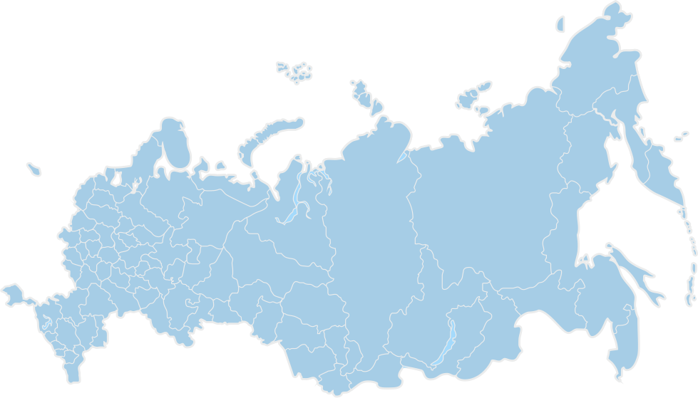
Национальный проект «Образование»: основные направления реализации, региональная составляющая
Национальная цель: возможности для самореализации и развития талантов
Средства федерального бюджета в рамках национального проекта «Образование» преимущественно приходятся на межбюджетные трансферты
Развитие инфраструктуры образования
Профессиональное развитие педагогов и управленческих кадров
В мероприятиях участвуют 85 субъектов
Российской Федерации и город Байконур
Совершенствование содержания образования и воспитание
Показатели достижения национальной цели
Современная школа
Успех каждого ребенка
Цифровая образовательная среда
Молодые профессионалы
Социальная активность
Социальные лифты для каждого
Патриотическое воспитание граждан Российской Федерации
Вхождение Российской Федерации в число десяти ведущих стран мира по качеству общего образования
Формирование эффективной системы выявления, поддержки и развития способностей и талантов у детей и молодежи
Создание условий для воспитания гармонично развитой и социально ответственной личности
Увеличение доли граждан, занимающихся волонтерской (добровольческой) деятельностью или вовлеченных в деятельность волонтерских (добровольческих) организаций
7 федеральных проектов:
5

Slide 6
Организационно-техническое сопровождение реализации национального проекта «Образование»
Центр информационно-аналитического и проектного сопровождения национальных проектов ФГАОУ ДПО «Академия Минпросвещения России» Ершов Роман Федорович, заместитель директора ФГАОУ ДПО «Академия Минпросвещения России» – директор центра
+7 (495) 231-19-16
npo@apkpro.ru
Организационно-техническая поддержка реализации национального проекта «Образование», содержательное сопровождение реализации федеральных проектов, отчетность по исполнению федеральных проектов Медведев Валерий Юрьевич, заместитель директора центра
+7 (929) 692-59-97
MedvedevVU@apkpro.ru
Инфраструктурное сопровождение реализации национального проекта «Образование», организационно-техническое сопровождение регионов в рамках федеральных проектов, организационно-информационное сопровождение и методическая поддержка РОИВ/РВПО Блохин Дмитрий Владимирович, заместитель директора центра
+7 (926) 271-01-26
BlohinDV@apkpro.ru
6

Slide 7
Организационно-техническое сопровождение реализации национального проекта «Образование»
Центр информационно-аналитического и проектного сопровождения национальных проектов ФГАОУ ДПО «Академия Минпросвещения России»
Поддержка и организационно-содержательное сопровождение реализации федеральных проектов, нормативно-методическое, информационное сопровождение реализации результатов и показателей федеральных проектов
Организационно-информационное сопровождение РОИВ/РВПО по реализации НПО; мониторинг и контроль исполнения мероприятий дорожных карт в субъектах РФ, методическая поддержка деятельности РВПО
Воробьев Михаил Владимирович, начальник отдела методологии и сопровождения реализации нацпроекта «Образование»
+7 (909) 703-90-66
vorobevmv@apkpro.ru
Сулима Лариса Олеговна, начальник отдела регионального управления проектной деятельностью
+7 (927) 496-20-13
sulimalo@apkpro.ru
Поддержка в части создания имущественного комплекса, сбор статистических данных о составе закупок в рамках реализации нацпроекта «Образование»
Техническая поддержка системы управления проектной деятельности, подготовка аналитической информации и справок о реализации НПО, расчет показателей деятельности РОИВ
Семенюк Георгий Эдуардович, заместитель начальника отдела инфраструктурного сопровождения
+7-964-636-33-55
semenukge@apkpro.ru
Савчук Юрий Сергеевич, начальник отдела мониторинга и аналитической отчетности
+ 7 (903) 263-11-68
savchukus@apkpro.ru
7

Slide 8
О ключевых направлениях реализации национального проекта «Образование», методических рекомендациях по созданию педагогических технопарков «Кванториум», перечне мероприятий и сроках создания и функционирования педагогических технопарков «Кванториум»
Воробьев Михаил Владимирович, начальник отдела центра информационно-аналитического и проектного сопровождения нацпроектов ФГАОУ ДПО «Академия Минпросвещения России»
8

Slide 9
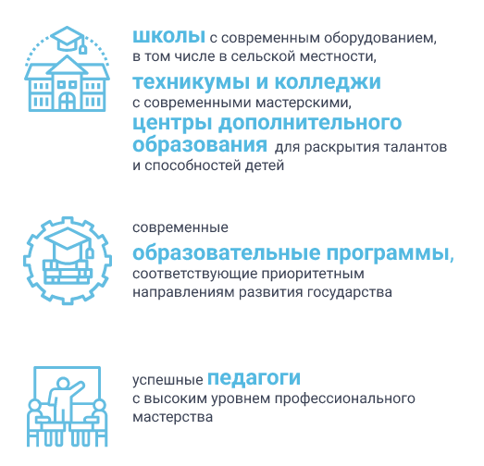
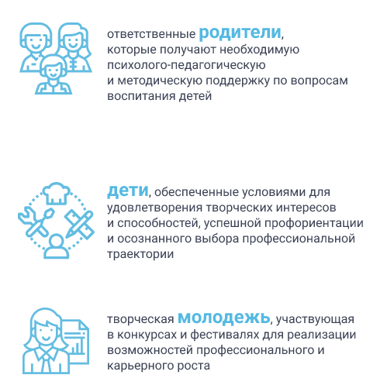
Национальный проект «Образование»: что это?
Сроки реализации: 01.01.2019 – 30.12.2024
9

Slide 10
Федеральные проекты
1
Федеральный проект «Современная школа»:
обеспечение возможности детям получать качественное общее образование в условиях, отвечающих современным требованиям, независимо от места проживания ребенка;
обеспечение возможности профессионального развития педагогических работников;
психолого-педагогическая, методическая и консультативная помощь родителям (законным представителям) детей.
Федеральный проект «Успех каждого ребенка»:
создание и работа системы выявления, поддержки и развития способностей и талантов детей и молодежи;
развитие дополнительного образования детей и профессиональная ориентация школьников.
Федеральный проект «Цифровая образовательная среда»:
создание и внедрение в образовательных организациях цифровой образовательной среды;
обеспечение реализации цифровой трансформации системы образования.
Федеральный проект «Молодые профессионалы»:
обеспечение возможности обучающимся образовательных организаций, реализующих программы среднего профессионального образования, получить профессиональное образование, соответствующее требованиям экономики и запросам рынка труда.
Федеральный проект «Социальная активность»:
создание условий для развития и поддержки добровольчества (волонтерства) как ключевого элемента социальной ответственности развитого гражданского общества.
Федеральный проект «Социальные лифты для каждого»:
создание для граждан возможностей для профессионального и карьерного роста путем формирования и развития системы профессиональных конкурсов.
Федеральный проект «Патриотическое воспитание граждан РФ»:
обеспечение функционирования системы патриотического воспитания граждан Российской Федерации.
развитие воспитательной работы в образовательных организациях общего и профессионального образования, проведение мероприятий патриотической направленности.
2
3
4
5
6
7
10

Slide 11
Национальный проект «Образование»: основные направления мероприятий до 2024 г.
Развитие инфраструктуры образования
Профессиональное развитие педагогов и управленческих кадров
Совершенствование содержания образования и воспитание
1 034 252 новых места в школах
в 29 549 образовательных организациях создана цифровая образовательная среда
Единая федеральная система научно-методического сопровождения педагогических работников и управленческих кадров
Обновление документов, определяющих содержание общего образования
Методическая поддержка школ с низкими образовательными результатами обучающихся
900 коррекционных школ с обновленной инфраструктурой
37% детей охвачены профориентаци-онными мероприятиями в школах
359 детских технопарков, в том числе 224 в школах
5000 мастерских по компетенциям СПО
620 700 педагогов подключены к платформе ЦОС
6250
школ с низкими образовательными результатами примут участие в проекте «500+»
Система управления качеством образования на основе мониторинга данных о состоянии системы образования
Проведение всероссийской олимпиады школьников и участие детей в международных олимпиадах
340 центров «IT-куб»
35 000 преподавателей и мастеров производственного обучения повысят квалификацию
640 тыс. участников мероприятий патриотической направленности
1,35 млн новых мест дополнительного образования
Во всех субъектах РФ центры непрерывного повышения профмастерства педагогов
33 педагогических «Кванториума» в педагогических вузах
Будет разработана целевая модель аттестации руководителей общеобразовательных организаций
5 700 школ сельской местности обновят условия для занятий физической культурой
Методики преподавания общеобразовательных дисциплин в СПО
в каждой школе и учреждении СПО рабочие программы воспитания
~ 1 млн детей, примут участие в проекте «Билет в будущее»
700 тыс. участников профессиональных конкурсов на платформе «Россия – страна возможностей»
85 региональных центров выявления и поддержки одаренных детей
100
центров опережающей профессиональной подготовки
9,5% педагогов школ повысят квалификацию по программам из федерального реестра ДПП
Методики работы с детьми
с трудностями в обучении
Методическое сопровождение инфраструктуры национального проекта «Образование»
28% штатных педагогов-психологов повысят квалификацию
24 950 центров «Точка роста»
Поддержка лучших практик обновления и содержания и технологий дополнительного образования
11

Slide 12
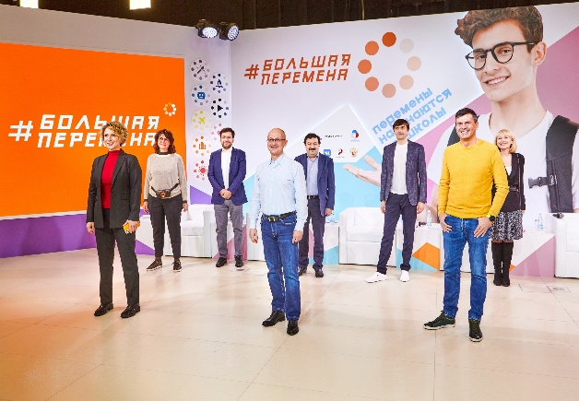
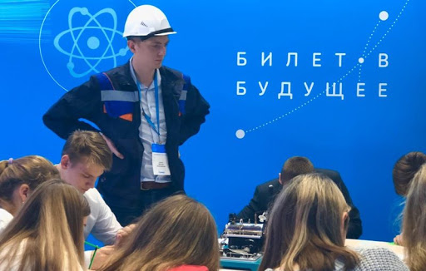
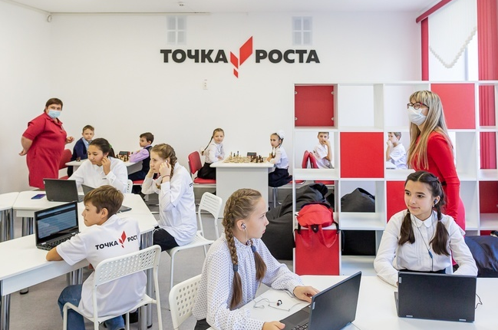
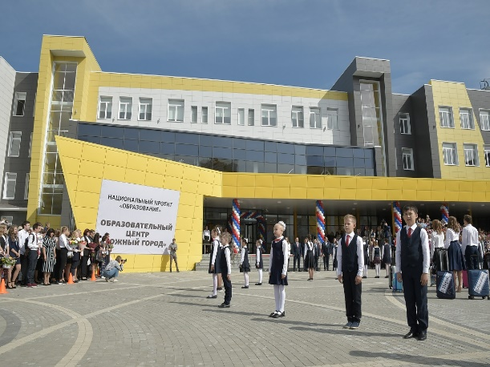
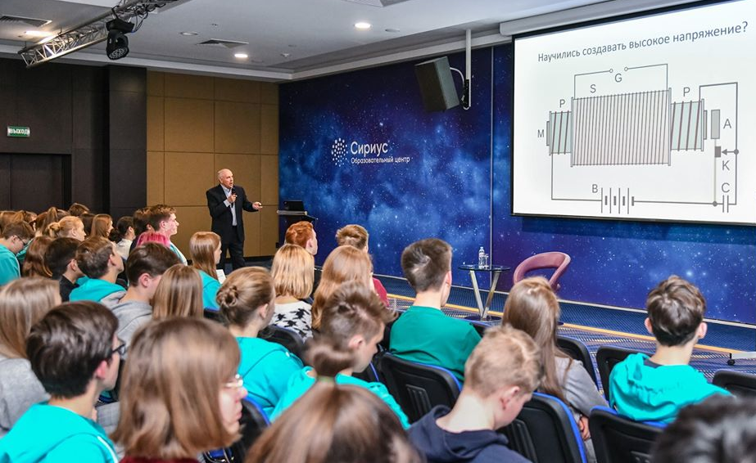
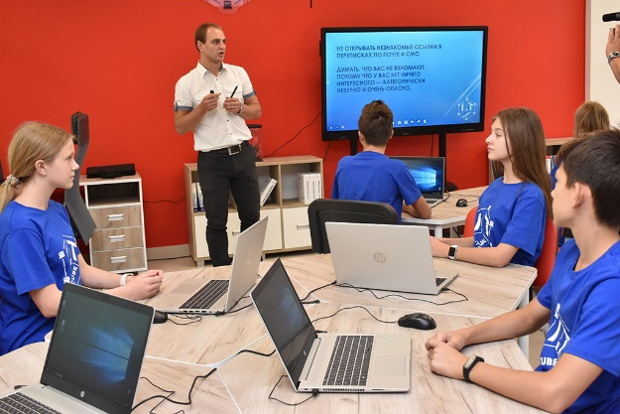
Как работает нацпроект «Образование»
Национальная цель*:
Возможности для самореализации и развития талантов
Национальный проект «Образование»
Новое образовательное пространство для развития каждого:
* В соответствии с Указом Президента России от 21.07.2021 № 474 «О национальных целях развития Российской Федерации на период до 2030 г.»
12

Slide 13
Национальный проект «Образование»:
единые подходы к обеспечению взаимодействия
Центры «ДНК»
Центры опережающей профподготовки
Информационная открытость образовательной организации Статья 29 Федерального закона от 29.12.2012 № 273-ФЗ
Центры «Точка роста»
кадры
инфраструктура
содержание
открытость
Детские технопарки «Кванториум»
Наличие на сайте образовательной организации соответствующего раздела о функционировании инфраструктуры, созданной в рамках национального проекта «Образование»
Новые школы
Сетевое взаимодействие образовательных организаций с инфраструктурой, созданной в рамках нацпроекта «Образование»
ЦНППМ
Сеть существующих образовательных организаций
Центры «ИТ-куб»
Повышение профмастерства педагогов образовательных организаций с использованием ресурсов, созданных в рамках нацпроекта «Образование»
Методическая поддержка
Информационное обеспечение
Организационная поддержка
Повышение профмастерства
13

Slide 14
Создание педагогических технопарков в рамках ФП «Современная школа»
Результат: «На базе образовательных организаций высшего образования созданы и функционируют педагогические технопарки «Кванториум»
Год | Количество технопарков
2021 | 10
2022 | 10
2023 | 13
14

Slide 15
Нормативные и организационные основы создания педагогических технопарков «Кванториум»
ФГАОУ ДПО «Академия реализации государственной политики и профессионального развития работников образования Министерства просвещения Российской Федерации»
Распоряжение Министерства просвещения Российской Федерации № P-131 от 24 июня 2021 года «Об утверждении методических рекомендаций по созданию и функционированию педагогических технопарков «Кванториум» на базе образовательных организаций высшего образования»
Федеральный оператор по созданию педагогических технопарков «Кванториум»
организационно-техническое
методическое
информационное сопровождение
Адрес сайта: https://www.apkpro.ru/
15

Slide 16
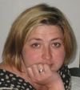
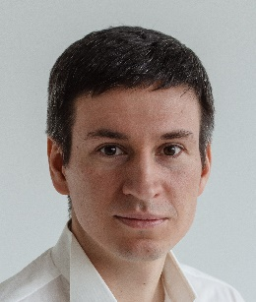
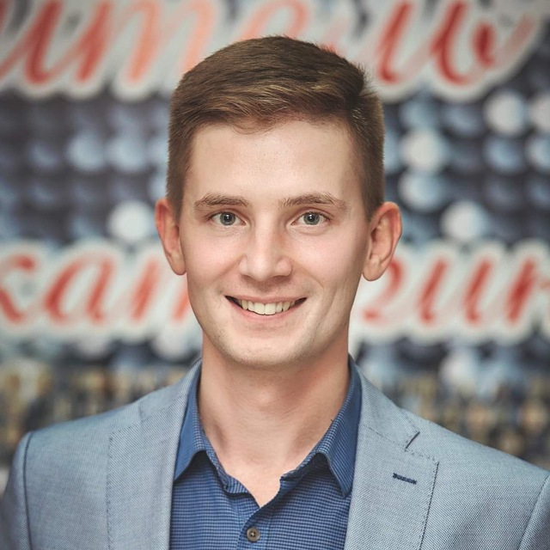
Представители Федерального оператора:
Организационно-информационное сопровождение (общая координация, контроль исполнения дорожной карты)
Перепечина Юлия Сергеевна
+7 (919) 374 71 32
perepechinayus@apkpro.ru
Организационно-содержательное взаимодействие с педагогическими вузами
Головина Инна Валентиновна
+7 (921) 999 65 08
golovinaiv@apkpro.ru
Организационно-методическая поддержка, методология нацпроекта:
Воробьев Михаил Владимирович
+7 (909) 703 90 66
vorobevmv@apkpro.ru
Формирование инфраструктуры технопарка, контроль закупок
Иванов Алексей Александрович
+7 (916) 143 58 41 ivanovaa@apkpro.ru
Дизайн и зонирование помещений технопарка
Скирда Николай Витальевич,
+7 (925) 999 25 70
skirdanv@apkpro.ru
16

Slide 17
Методические рекомендации по созданию педагогических технопарков «Кванториум»
Определяют единые организационные и методические условия создания и общие подходы к функционированию педагогических технопарков «Кванториум» на базе педагогических вузов
Минимальные требования к формированию условий для создания технопарков, оснащению оборудованием, организации деятельности, программам и мероприятиям
Порядок создания, в том числе с точки зрения нормативных документов и базового перечня мероприятий и сроков (дорожной карты)
Мониторинг и контроль реализации мероприятий по созданию и функционированию технопарков, показатели, отчетность
Организационно-методическое сопровождение мероприятий Ключевые направления поддержки создаваемых технопарков, использования созданной ранее в рамках национального проекта «Образование» инфраструктуры, методического сопровождения работников педагогических технопарков
17

Slide 18
Зачем?
Цель: развитие материально-технической базы педагогических вузов с целью подготовки студентов и педагогических работников для обеспечения системы образования высококвалифицированными кадрами для формирования естественно-научной, технологической, математической и цифровой грамотности школьников на уровне международных стандартов как обязательной составляющей общей функциональной грамотности за счет применения современных педагогических технологий, средств обучения и воспитания с опорой на практику учебных исследований и проектов.
1
Организация обучения студентов методикам и технологиям преподавания учебных предметов естественно-научной и технологической направленностей с использованием современного оборудования, средств обучения и воспитания, в том числе для подготовки к педагогической деятельности на базе детских технопарков «Кванториум», центров естественно-научной и технологической направленностей «Точка роста», центров цифрового образования «IT-куб».
Повышение квалификации педагогических работников общеобразовательных организаций, в том числе оснащенных современным оборудованием и средствами обучения и воспитания (детские технопарки «Кванториум», центры образования естественно-научной и технологической направленностей «Точка роста», центры цифрового образования «IT-куб»).
Проведение профориентационной деятельности со школьниками для привлечения к последующему поступлению в педагогические вузы, в том числе через мероприятия с профильными педагогическими классами общеобразовательных организаций.
2
3
18

Slide 19
За счет чего?
Приобретение средств обучения и воспитания, оборудования для освоения методик преподавания учебных предметов естественно-научной и технологической направленностей за счет средств федерального бюджета.
Обновление образовательного пространства педагогического вуза и приобретение при необходимости мебели, оборудования и средств обучения и воспитания для расширения условий для практической подготовки обучающихся за счет средств педагогического вуза и (или) средств иных источников.
Поддержка мероприятий, в том числе методическая и организационная, со стороны Федерального оператора.
1
2
3
19

Slide 20
Материально-техническая база
Раздел 3.3. и Приложение № 6 к Методическим рекомендациям
Раздел 3.2. и Приложение № 5 к Методическим рекомендациям
Оборудование, средства обучения и воспитания для использования при реализации курсов, учебных дисциплин (модулей) естественно-научной направленности.
Оборудование, средства обучения и воспитания для использования при реализации курсов, учебных дисциплин (модулей) технологической направленности.
Оборудование для записи вебинаров и презентационного контента.
Не менее двух учебных помещений для реализации образовательных программ и размещения оборудования естественно-научной и технологической направленностей (для занятий естественно-научной и технологической направленностей).
Помещение для создания видеоматериалов (записи вебинаров и презентационного контента).
Дополнительные помещения (при необходимости).
20

Slide 21
Документы на уровне педагогического вуза, информационная открытость
Об утверждении положений о создании и функционировании педагогического технопарка «Кванториум».
О назначении ответственного лица, осуществляющего функции по координации и сопровождению мероприятий по созданию педагогического технопарка «Кванториум».
Об утверждении инфраструктурного листа.
Об утверждении проекта зонирования и дизайна помещений педагогического технопарка «Кванториум».
Локальные нормативные акты
Раздел 3.1. и Приложения № 2, 3 к Методическим рекомендациям
Создание раздела на сайте педагогического вуза «Педагогический технопарк «Кванториум».
Наличие информации об образовательных программах, оборудовании, планируемом режиме занятий, планируемых мероприятиях и пр.
Публикация сведений о функционировании педагогического технопарка «Кванториум» на сайте педагогического вуза.
Привлечение региональных СМИ, распространение информации в социальных сетях и пр.
Информационная открытость
Раздел 3.7. и Приложение № 2 к Методическим рекомендациям
21

Slide 22
Организация деятельности
практические занятия;
квазипедагогическая и проектная деятельность;
мастер-классы, экспериментальные и лабораторные работы;
учебная и производственная практика.
программы повышения квалификации;
семинары, конференции, форумы;
разработка различных видов диагностик обучающихся;
научно-методические и практические мероприятия.
сопровождение деятельности профильных педагогических классов;
профориентационная деятельность и целевая работа с абитуриентами;
практическая подготовка к участию в конкурсах, олимпиадах;
организация семинаров, конкурсов, олимпиад и пр.
Для студентов педагогического вуза
Для педагогов образовательных организаций
Для школьников
22
*Раздел 4 Методических рекомендаций

Slide 23
Показатели функционирования
Минимум в год открытия
Минимум в последующие годы
Численность обучающихся образовательной организации высшего образования, осваивающих две и более учебные дисциплины и (или) элективные дисциплины с использованием оборудования Педагогического Кванториума (человек в год);
Численность обучающихся образовательной организации высшего образования, прошедших практику в образовательных организациях, на базе которых созданы детские технопарки «Кванториум», мобильные технопарки «Кванториум», центры «Точка роста», центры «IT-куб» (человек в год);
Численность педагогических работников иных образовательных организаций, прошедших повышение квалификации на базе Педагогического Кванториума (человек в год);
Количество проведенных мероприятий (в том числе дистанционных) по развитию профессиональных компетенций педагогических работников иных образовательных организаций, тематика которых соответствует направлениям деятельности Педагогического Кванториума (единиц в год);
Численность обучающихся общеобразовательных организаций, принявших участие в профориентационных мероприятиях и проектах, организуемых на базе Педагогического Кванториума (человек в год).
100
500
0
50
30
100
5
10
50
1500
23
*Приложение 4 к Методическим рекомендациям

Slide 24
Поддержка мероприятий Федеральным оператором
Консультативное сопровождение сотрудников педагогических вузов по созданию и функционированию педагогических технопарков «Кванториум».
Консультационная линия: +7 (800) 200-91-85 Электронная почта: npo@apkpro.ru Рабочий чат в мессенджере Whatsapp
Разработка и распространение учебно-методических материалов, пособий и рекомендаций для профессорско-преподавательского состава педагогических вузов.
Раздел на сайте Федерального оператора: https://apkpro.ru/natsproektobrazovanie/bankdokumentov
Проведение обучения работников педагогических технопарков «Кванториум» по работе с оборудованием и средствами обучения и воспитания (в том числе по ДПП).
Проведение мониторинга создания педагогических технопарков «Кванториум», в том числе в части закупок оборудования и приведения площадок в соответствие требованиям, обеспечение информационного сопровождения мероприятий.
24
*Раздел 5 Методических рекомендаций

Slide 25
Ближайшие контрольные точки
Электронная почта для документов п исполнению дорожных карт: pedkvant@apkpro.ru
Утверждены локальные нормативные акты педагогического вуза:
1) об утверждении положений о создании и функционировании Педагогического Кванториума;
о назначении ответственного лица, осуществляющего функции координации и сопровождения мероприятий по созданию Педагогического Кванториума.
Сформирован и согласован инфраструктурный лист для оснащения Педагогического Кванториума
30 июля 2021 года
30 июля 2021 года
август 2021 года
Объявление закупок товаров, работ, услуг для создания Педагогического Кванториума
Формирование проекта зонирования Педагогического Кванториума, организация ремонтных работ
25

Slide 26
О формировании и согласовании инфраструктурных листов в целях оснащения педагогических технопарков «Кванториум» оборудованием, средствами обучения и воспитания
Блохин Дмитрий Владимирович, заместитель директора центра информационно-аналитического и проектного сопровождения нацпроектов ФГАОУ ДПО «Академия Минпросвещения России»
26

Slide 27
Порядок оснащения
1
Формирование инфраструктурного листа.
Консультации с Федеральным оператором.
Иванов Алексей Александрович
+7 (916) 143-58-41, ivanovaa@apkpro.ru
Любой канал связи.
Формат XLS
2
Согласование инфраструктурного листа с Федеральным оператором
Мурзаева Оксана Владимировна,
+7 (915) 007-11-34,
murzaevaov@apkpro.ru
npo@apkpro.ru
Письмо о согласовании.
Шаблон письма в приложении к регламенту Федерального оператора
3
Проведение закупок.
Консультации с Федеральным оператором.
Мурзаева Оксана Владимировна,
+7 (915) 007-11-34,
murzaevaov@apkpro.ru
Любой канал связи.
27

Slide 28
Средства обучения и оборудование
Естественно-научная направленность
Технологическая направленность
Презентационное оборудование
для проведения занятий по программам естественно-научной направленности (физика, химия, биология)
для проведения занятий по технологической направленности
для создания цифрового образовательного контента, интерактивных вебинаров и демонстрации опытов
28

Slide 29
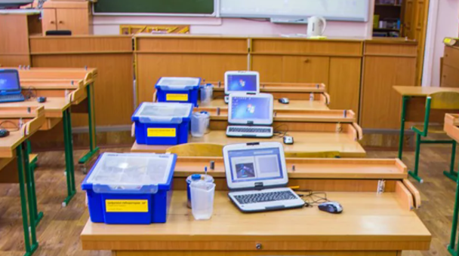
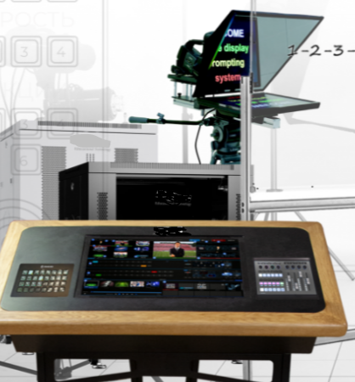
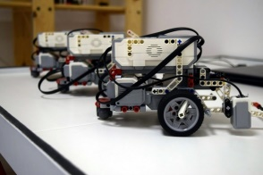
Состав направлений
Естественно-научная направленность
Технологическая направленность
Цифровая лаборатория по химии | 6 шт.
Цифровая лаборатория по биологии | 6 шт.
Цифровая лаборатория по физике | 6 шт.
Микроскоп цифровой | 6 шт.
Учебно-исследовательская лаборатория биосигналов и нейротехнологий | 6 шт.
Лабораторное оборудование | к-т
Образовательный конструктор с комплектом датчиков | 6 шт.
Образовательный набор по механике, мехатронике и робототехнике | 6 шт.
Образовательный набор по электронике, электромеханике и микропроцессорной технике | 6 шт.
Образовательный набор для изучения многокомпонентных робототехнических систем и манипуляционных роботов | 6 шт.
Комплект для изучения операционных систем реального времени и систем управления автономных мобильных роботов | 1 шт.
Четырёхосевой учебный робот- манипулятор с модульными сменными насадками | 1 шт.
Комплект полей и соревновательных элементов | 1 шт.
Образовательный модуль для углубленного изучения механики, мехатроники и САУ | 1 шт.
Лаборатория исследования окружающей среды, альтернативных источников энергии, материалов и инженерных конструкций | 1 шт.
Автономный робот манипулятор с колесами всенаправленного движения | 6 шт.
Базовый робототехнический набор | 6 шт.
Ресурсный робототехнический набор | 6 шт.
Датчик цвета базового робототехнического набора | 6 шт.
Ультразвуковой датчик базового робототехнического набора | 6 шт.
Зарядное устройство | 6 шт.
Станок лазерной резки с числовым программным управлением и системой фильтрации воздуха | 1 шт.
Образовательный набор по изучению технологий реверсивного инжиниринга | 1 шт.
Образовательный набор по изучению аддитивных технологий и быстрого прототипирования | 2 шт.
Презентационное оборудование
Студия для создания цифрового образовательного контента, интерактивных вебинаров и демонстрации опытов | 1 шт.
УКФ-проектор, крепление, ноутбук и магнитно-маркерное покрытие (комплект) | 1 шт.
Флипчарт | 2 шт.
29

Slide 30
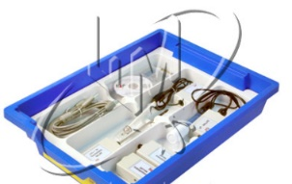
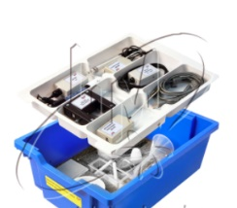
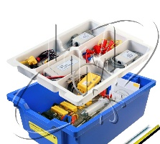
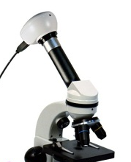
Описание оборудования.
Естественно-научная направленность*
Единая технологическая образовательная среда.
ЦЛ по биологии
ЦЛ по химии
ЦЛ по физике
Цифровой микроскоп
Обеспечивает выполнение лабораторных работ на уроках по биологии в основной школе и проектно-исследовательской деятельности учащихся.
В комплекте:
Шесть датчиков: влажности, освещенности, рН, температуры, электропроводимости, температуры окружающей среды.
Цифровая видеокамера с металлическим штативом.
Обеспечивает выполнение лабораторных работ по химии на уроках в основной школе и проектно-исследовательской деятельности учащихся.
В комплекте:
Пять датчиков: рН, высокой температуры (термопарный), электропроводимости, температуры платиновый, оптической плотности.
Набор лабораторной оснастки.
Обеспечивает выполнение экспериментов по темам курса физики.
В комплекте:
Шесть датчиков: температуры, абсолютного давления, магнитного поля, напряжения, тока, акселерометр.
USB осциллограф Конструктор для проведения экспериментов.
Унификация с проектами
ФП «Современная школа» на базе школ:
Тип: биологический
Увеличение, крат: не уже 40-1000
Количество объективов: не менее 3
Разрешение видеокамеры: не менее 1 Мп
- Центр «Точка-роста» (село и малый город)
- Школьный Кванториум (город)
* Представлено основное оборудование
30

Slide 31
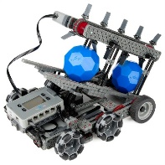
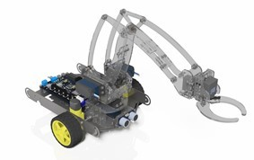
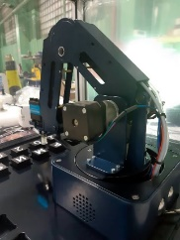
Описание оборудования.
Технологическая направленность*
Единая технологическая образовательная среда.
Образовательный конструктор для практики блочного программирования с комплектом датчиков
Образовательный набор по механике, мехатронике и робототехнике
комплект из электротехнических компонентов, структурных и соединительных элементов (программируемый блок управления, сервомоторы, датчики, аккумуляторная батарея, пластиковые соединительные элементы);
не менее 3 основных цифровых датчиков;
программное обеспечение (свободно распространяемое)
Унификация с проектами
ФП «Современная школа» на базе школ:
комплект конструктивных элементов для сборки манипуляционного и мобильного роботов;
программируемый контроллер, не менее 2 моторов с энкодером, не менее 2 малых сервоприводов, не менее 4 больших сервоприводов, не менее 4 видов датчиков;
Набор электронных компонентов, комплект проводов, аккумулятор, зарядное устройство
программное обеспечение (свободно распространяемое)
- Центр «Точка-роста» (село и малый город)
Четырёхосевой учебный робот-манипулятор с модульными сменными насадками
- Школьный Кванториум (город)
количество осей перемещаемого инструмента: не менее 3, четвёртая ось обеспечивает вращение инструмента;
возможность установки следующих насадок: держатель карандаша или фломастера, присоска с серводвигателем, механическое захватное устройство с серводвигателем, устройство для лазерной гравировки, устройство для 3D-печати;
материал корпуса: алюминий;
программное обеспечение (свободно распространяемое)
Унификация с проектами
ФП «Цифровая образовательная среда» на базе образовательных организаций:
- центр «IT-куб»
* Представлено основное оборудование
31

Slide 32
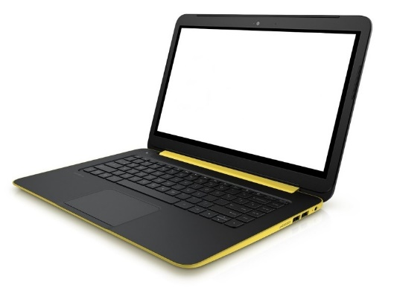
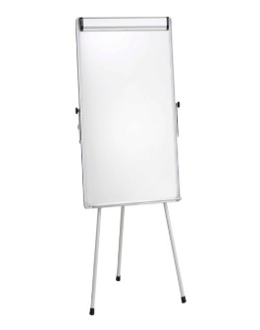
Описание оборудования. Презентационное оборудование*
Студия для создания цифрового образовательного контента, интерактивных вебинаров и демонстрации опытов
УКФ-проектор, крепление, ноутбук и магнитно-маркерное покрытие (комплект)
Рабочее место преподавателя
Встроенный в моноблок видеорекордер
Система управления видеокамерами
Видеостример
Пульт управления
Видеокамера
Телесуфлер
Штатив
Доска напольная стеклянная
Размер проекции: не менее 95”
Разрешение экрана: не менее 1920×1080 пикселей
Яркость: не менее 3600 ANSI люмен
Ширина рулона пленки: не менее 1,2 м;
Диагональ ноутбука от 15.6 дюйма
Флипчарт
Размер рабочей области: не менее 700х1000 мм
32

Slide 33
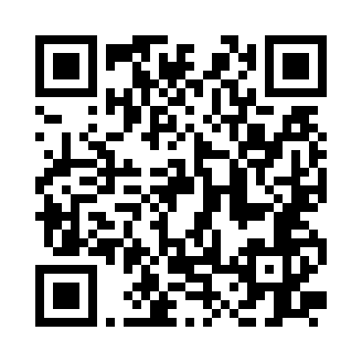
Методические материалы НПО
В качестве примера:
Методические материалы с примерами работ с применением оборудования из проектов НПО 2021
Школьный Кванториум, Точка роста, IT-куб.
https://apkpro.ru/natsproektobrazovanie/bankdokumentov/
33

Slide 34
Об организации образовательных пространств педагогических технопарков «Кванториум», проектировании, зонировании и дизайне помещений
Перепечина Юлия Сергеевна, заместитель начальника отдела центра информационно-аналитического и проектного сопровождения нацпроектов ФГАОУ ДПО «Академия Минпросвещения России»
34

Slide 35
Подготовка помещений
Раздел 3.2. и Приложение № 5 к Методическим рекомендациям
Обязательное обновление образовательного пространства педагогического вуза за счет средств педагогического вуза, средств иных источников.
Расположение помещений в пределах одного здания, на одном этаже.
Соответствие СанПиН, специальным условиям для обучающихся с ОВЗ и инвалидов.
Не менее двух учебных помещений для реализации образовательных программ и размещения оборудования естественно-научной и технологической направленностей (для занятий естественно-научной и технологической направленностей).
Помещение для создания видеоматериалов (записи вебинаров и презентационного контента).
Дополнительные помещения (при необходимости).
35

Slide 36
Поддержка Федеральным оператором
Раздел 3.2. и Приложение № 2 к Методическим рекомендациям
Сформирован проект зонирования и дизайна помещений Педагогического Кванториума и проведены необходимые работы
не позднее 31 августа 2021 года – для Педагогических Кванториумов, создаваемых в 2021 году
Федеральным оператором оказывается консультативно-методическая поддержка педагогических вузов в части формирования проектов зонирования и дизайна образовательных пространств Педагогических Кванториумов
36

Slide 37
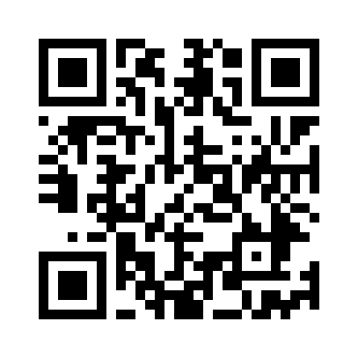
Рекомендации по дизайну и зонированию помещений
Рекомендации по дизайну и зонированию помещений Педагогических Кванториумов
Приложение 5 к Методическим рекомендациям
Руководство по фирменному стилю
Графические элементы:
Логотипы Кванториума и Национального проекта «Образование»
Таблички Министерства просвещения Российской Федерации, навигационная
Стенд Педагогического Кванториума
Формы благодарностей, грамот и дипломов
Шрифты
https://yadi.sk/d/NHU4otVn1P_3xA
37

Slide 38
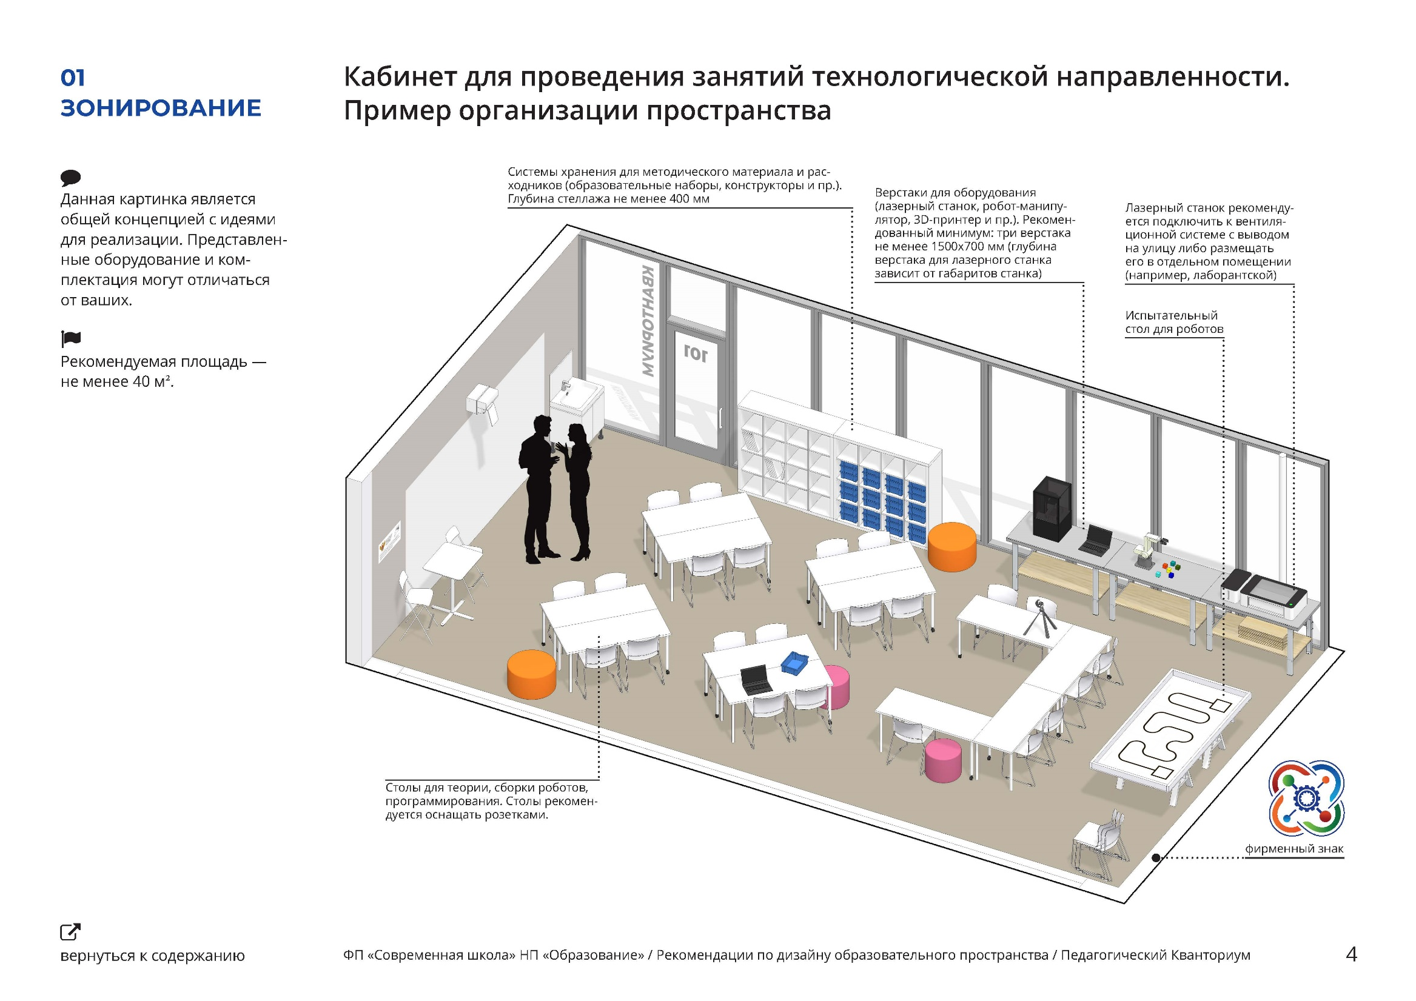
Рекомендации по дизайну и зонированию помещений
38

Slide 39
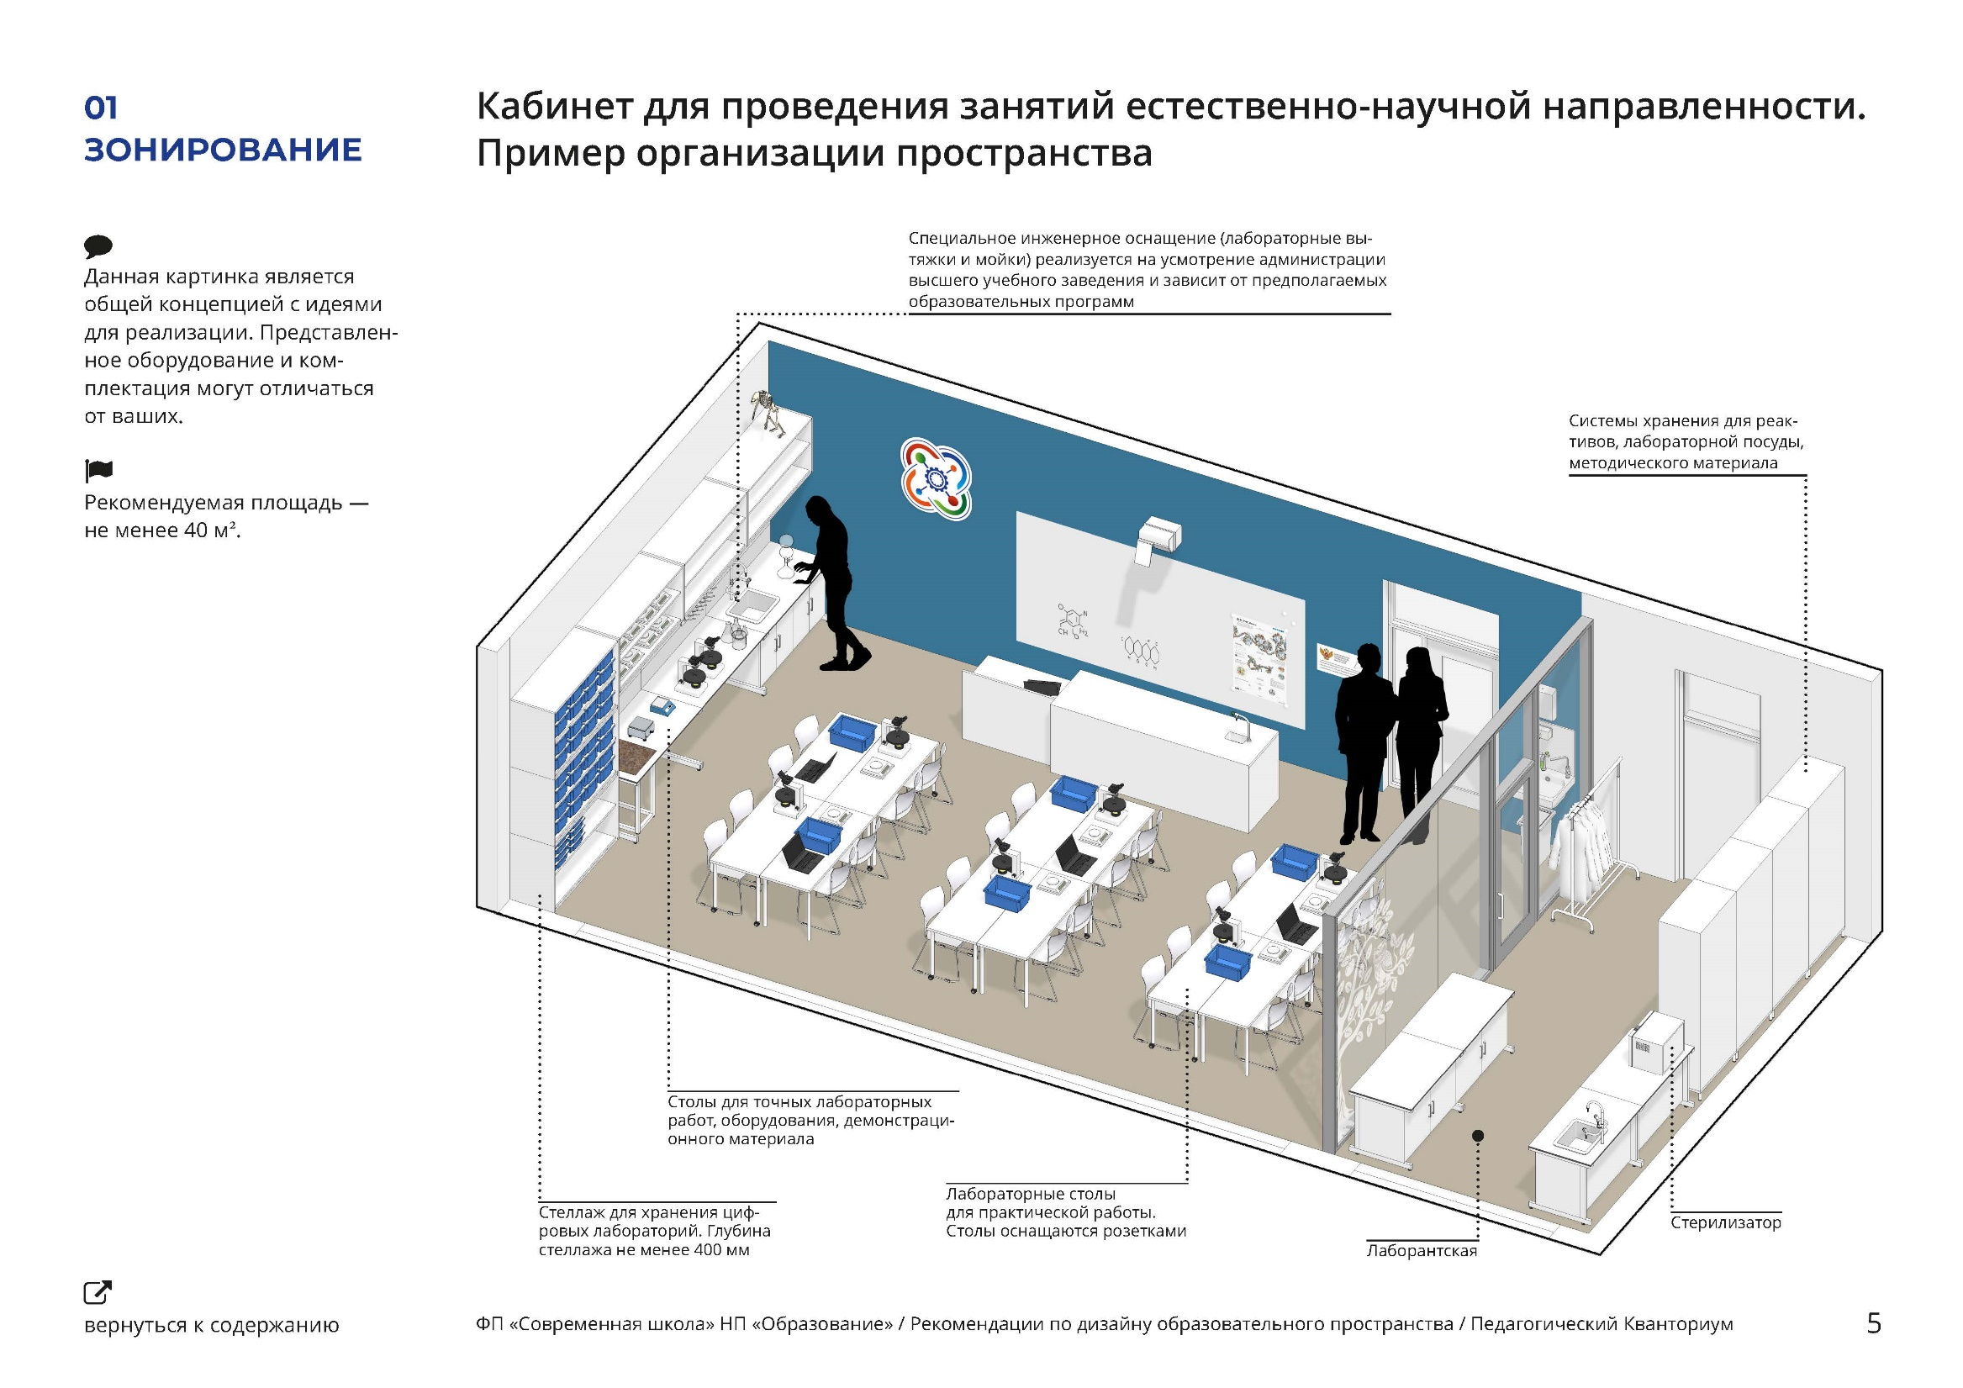
Рекомендации по дизайну и зонированию помещений
39

Slide 40
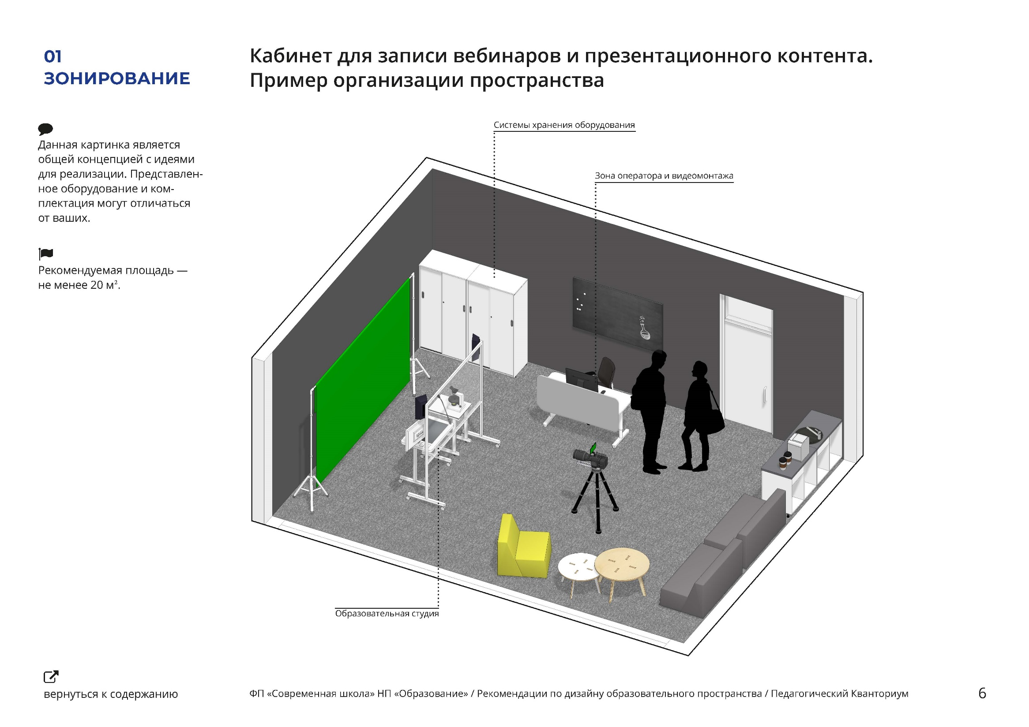
Рекомендации по дизайну и зонированию помещений
40

